Slide 1
МОУ «СОШ с. Ново-Захаркино Духовницкого района Саратовской области»
Презентация для урока русского языка
Работу выполнила: Голубева Елена Николаевна, учитель русского языка и литературы

Slide 2


Slide 3
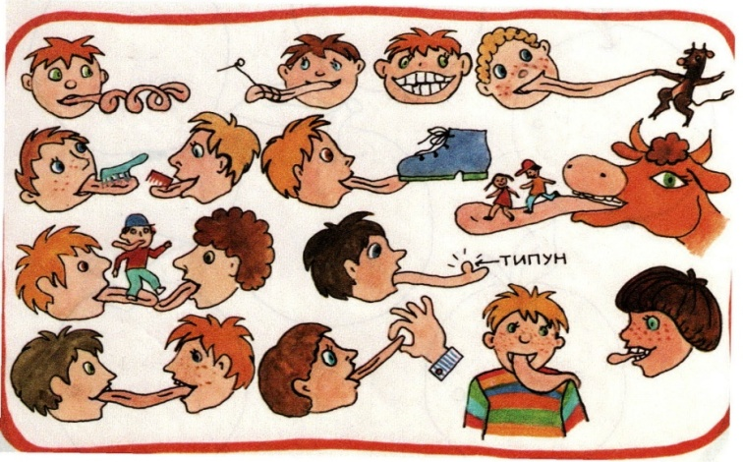
Фразеологизмы
Употребляются с одним постоянным значением (во весь дух, прикусить язык)
Собраться с силами
1) «Накапливать силы, отдыхая»
2) «превозмочь страх и решиться на что-то»
Однозначные
Многозначные

Slide 4
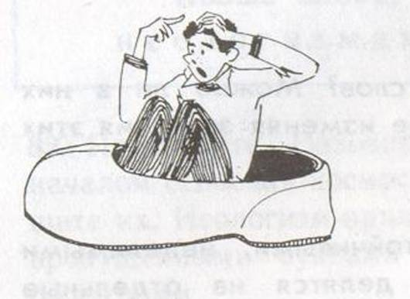
Структура фразеологизмов
Предложная (след простыл, бабушка надвое сказала, как корова языком слизала)
Словосочетания (сесть в калошу, властитель дум, ни рыба, ни мясо)

Slide 5

Фразеологические единицы
Фразеологические сращивания
Фразеологические единства
Фразеологические сочетания

Slide 6

Фразеологические сращивания
Абсолютно не делимые фразеологизмы, значение которых не зависит от лексического состава (спустя рукава, попасть впросак, чем свет)

Slide 7

Фразеологические единства
Семантически не делимы, но в них целостное значение мотивировано значением составляющих слов (держать камень за пазухой, первый блин комом)

Slide 8
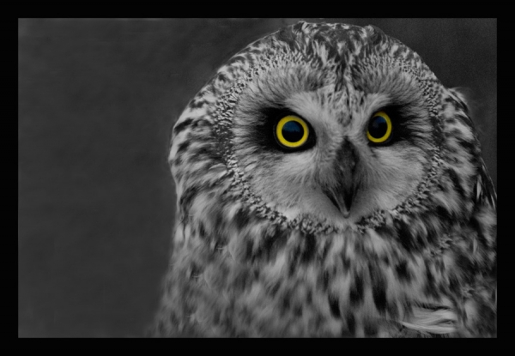
Фразеологические сочетания
Это обороты, в которых имеются слова как со свободным, так и со связанным значением (расквасить нос)

Slide 9

Фразеологизмы
Русские
Заимствованные
1) Старославянские
Ищите и обрящете;
метать бисер перед
свиньями
2) Западноевропейские
Синий чулок (французский);
Ящик Пандоры (мифология)
Семи пядей во лбу
Водой не разольешь

Slide 10
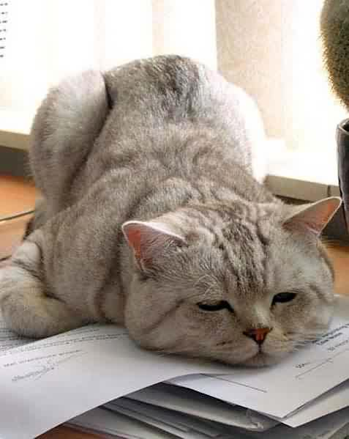
Фразеологизмы
Омонимы Антонимы
Пустить петуха от земли не видать;
1) поджечь с версту коломенскую
2) Спеть фальшиво
Синонимы
на краю света;
куда ворон костей не заносил

Slide 11

.
Четырехлетняя девочка спросила у мамы, скоро ли наступит лето.
Скоро, ты и оглянуться не успеешь
Девочка стала как-то странно вертеться.
- Я оглядываюсь, оглядываюсь, а лето все не наступает.

Slide 12

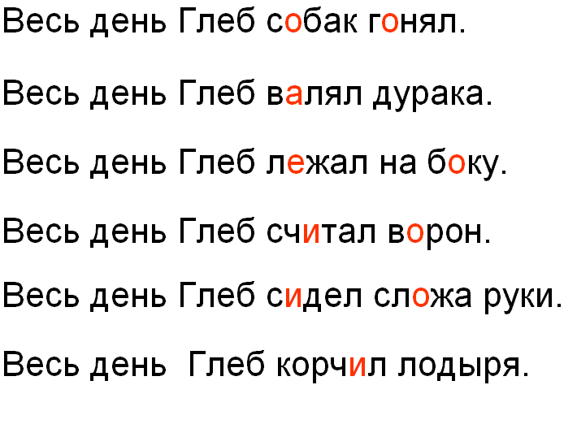

Slide 13


Спасибо за внимание!

